Slide 1
L’audit énergétique PEIK pour les PME Nous vous accompagnons dans vos économies d’énergies
Prénom Nom, titre
Lieu, Date

Slide 2
Qu’est-ce que l’audit PEIK?
PEIK - Conseil professionnel en énergie pour votre PME - est un programme de SuisseEnergie.
PEIK aide les PME à mener des projets d'économie d'énergie de manière ciblée
Pour toutes les entreprises suisses dont les coûts énergétiques se situent entre 20 000 et 300 000 francs par an
Plus de 200 conseillers en énergie PEIK dans toute la Suisse – et dans votre région

Slide 3
Ce que vous obtenez
Un plan sur mesure pour économiser de l'énergie et donc des coûts
PEIK prend en charge 50% des coûts de conseil et d'accompagnement à la mise en œuvre

Slide 4
De bonnes raisons d’opter pour l’audit énergétique PEIK

Slide 5
L'efficacité énergétique permet d'économiser de l'argent
Avec des mesures immédiates simples, vous pouvez réduire de 10 à 15% les coûts d’énergie de votre entreprise
Selon la taille de l’entreprise, réalisation d’une économie de 3 000 à 45 000 francs par an
Possible sans investissements majeurs

Slide 6
Gain d'image grâce à la durabilité
Une faible consommation d’énergie, c’est contribuer à une économie respectueuse de l’environnement
Préserver l'environnement, promouvoir le développement durable et se démarquer de la concurrence
Améliorer l’image de votre entreprise

Slide 7
Conseils énergétiques sur mesure
Conseillers PEIK accrédités, experts éprouvés dans le domaine de l’énergie ayant beaucoup d’expérience dans le secteur des PME
Conseils personnalisés et en toute indépendance, axés sur la pratique
Rentabilité de votre entreprise en priorité

Slide 8
L’efficacité énergétique en trois étapes

Slide 9
1. Planifier un premier entretien avec un conseiller PEIK
Première analyse de la situation par le conseiller/ère PEIK
Le premier entretien avec le conseiller ou la conseillère est gratuit et sans engagement.
Notes:
Vorstellung GastroSuisse

Slide 10
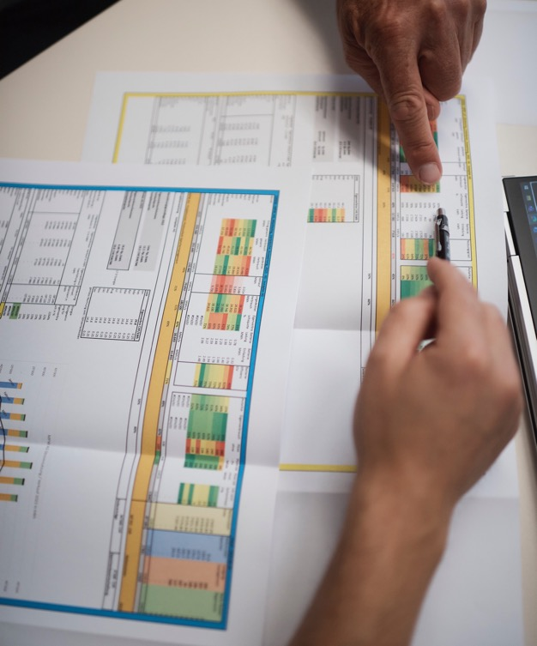
2. Planifier des mesures et économiser immédiatement
Analyse approfondie de la consommation d'énergie
Priorisation des investissements
Mesures immédiates
PEIK contribue à 50% aux frais d’audit. (maximum 2500 francs).
Notes:
Vorstellung GastroSuisse

Slide 11
3. Mise en oeuvre des mesures d’économies d’énergies
Accompagnement à la mise en oeuvre des mesures
Soutien lors de demandes d'offres, de demandes de subventions, lors de l'optimisation de l'exploitation ou en tant que représentant du maître d'ouvrage
Jusqu’à 10 jours de conseil sont pris en charge par PEIK. (max. 13 000 francs) – aussi valable pour la mise en oeubre des mesures immédiates.
Notes:
Vorstellung GastroSuisse

Slide 12
L’impact PEIK – un exemple concret

Slide 13
L’impact PEIK
Une PME suisse type:
Entreprise d'usinage des métaux (fraisage, tournage, meulage, érosion et gravure au laser)
Une bonne vingtaine de collaborateurs
Trois halles de production en construction légère
Avec des panneaux solaires
Environ 1400 m2 de surface utile
Coûts énergétiques d'environ 90 000 francs par an pour
588 000 kWh (électricité et gaz naturel, chiffres de 2018)

Slide 14
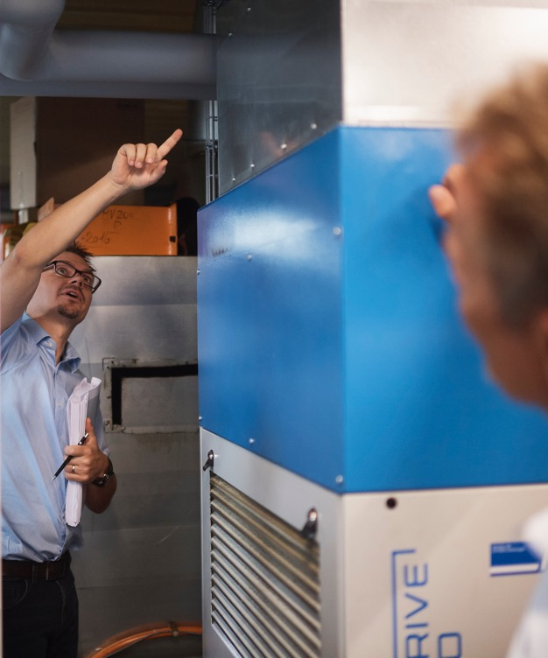
L’impact PEIK
Analyser la consommation et rechercher les potentiels évidents et cachés:
Pour économiser de l’énergie
Pour la production propre
Pour un système énergétique optimisé dans l'ensemble de l'entreprise

Slide 15
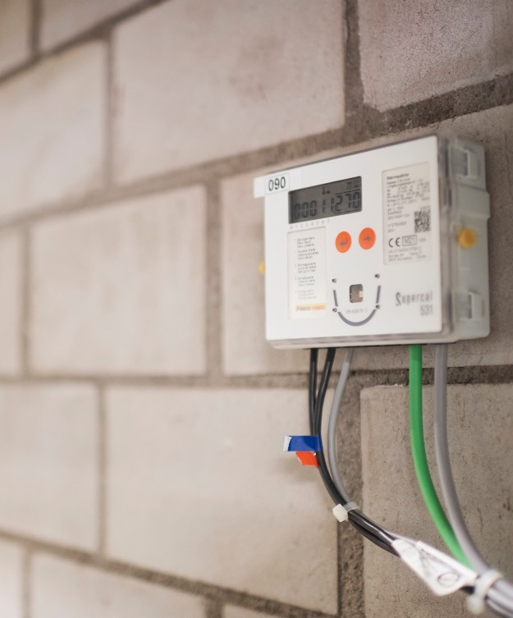
L’impact PEIK
Variante d‘image 1
L’analyse se concentre notamment sur:
Ventilation, climatisation et réfrigération
Éclairage
Enveloppe du bâtiment
Chauffage et eau chaude
Pompes et air comprimé
Photovoltaïque
Mobilité
Moteurs et entraînements

Slide 16
L’impact PEIK
Variante d‘image 2
L’analyse se concentre notamment sur:
Ventilation, climatisation et réfrigération
Éclairage
Enveloppe du bâtiment
Chauffage et eau chaude
Pompes et air comprimé
Photovoltaïque
Mobilité
Moteurs et entraînements

Slide 17
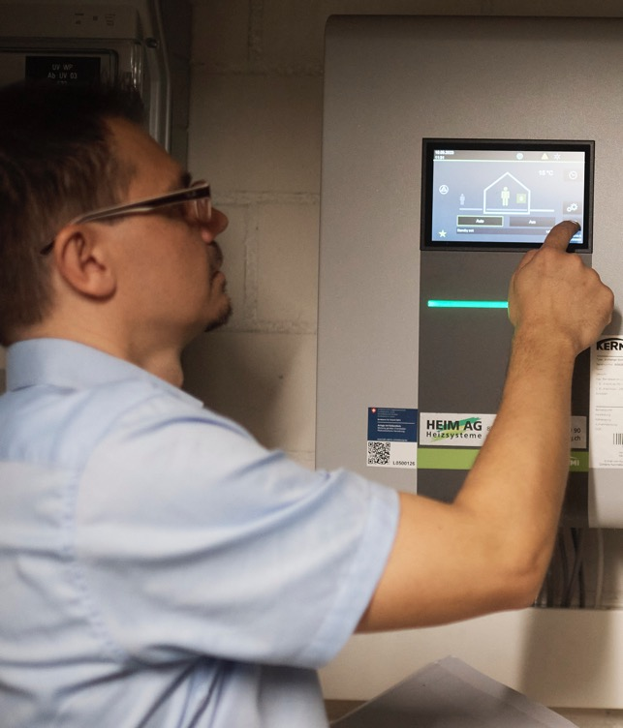
L’impact PEIK
Variante d‘image 3
L’analyse se concentre notamment sur:
Ventilation, climatisation et réfrigération
Éclairage
Enveloppe du bâtiment
Chauffage et eau chaude
Pompes et air comprimé
Photovoltaïque
Mobilité
Moteurs et entraînements

Slide 18
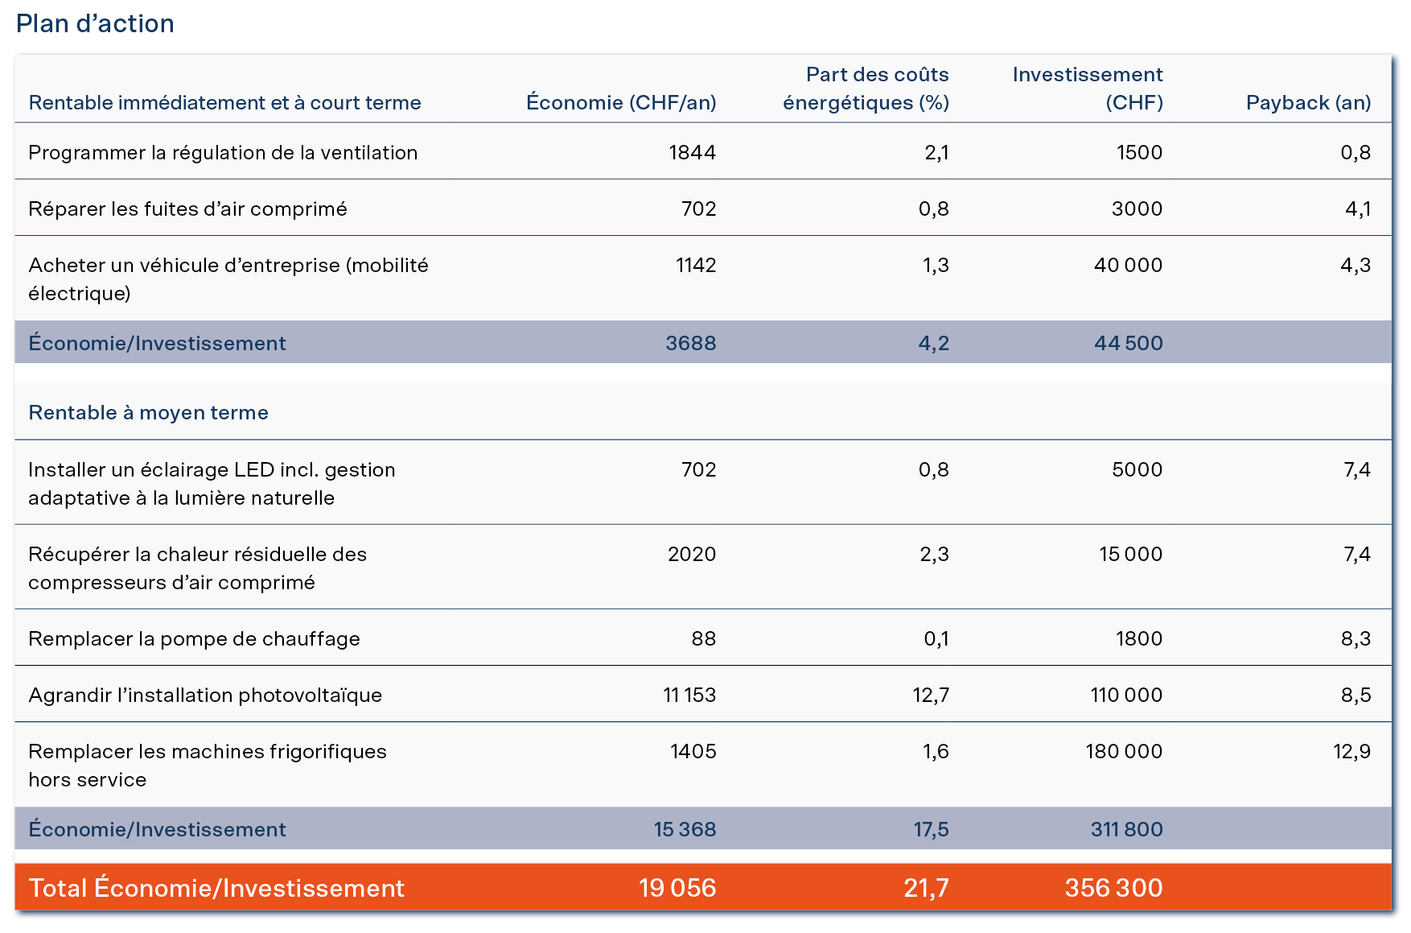
L’impact PEIK
Planifier les mesures - Rapport comme base de décision:
Quelles mesures apportent quels bénéfices?
Qu'est-ce qui peut être mis en œuvre immédiatement, qu'est-ce qui est rentable à court et à moyen terme ?
Quels sont les investissements à prévoir et dans quel délai seront-ils rentabilisés ?

Slide 19
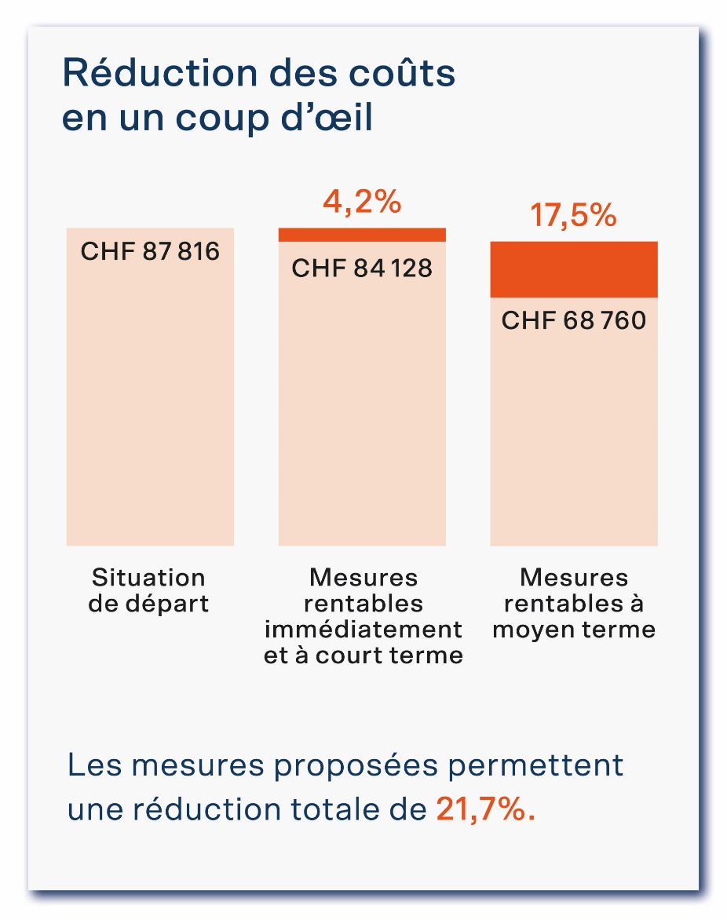
L’impact PEIK
Réduction des coûts en un coup d'œil:
Plus de 20% d'économies sur les coûts énergétiques

Slide 20
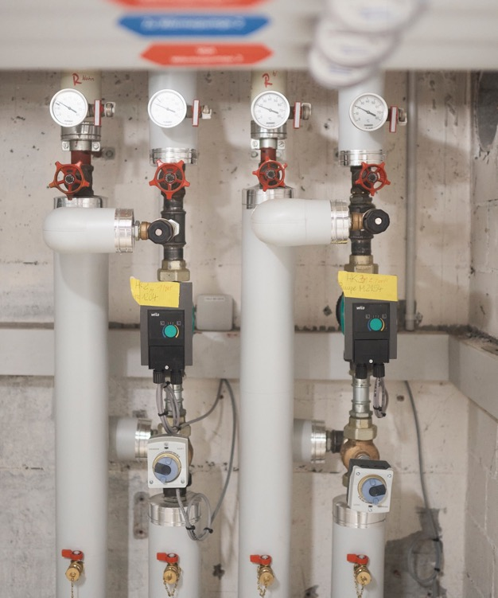
Exemples de mesures de potentiel d'économies
Ventilation : réduction des débits et des heures de fonctionnement
Economies: 10–80% électricité, 5–50% chaleur
Payback: < 2 ans
Chauffage: remplacement de la production de chaleur
Economies: 5–75%
Payback: 5–30 ans (selon les conditions)

Slide 21
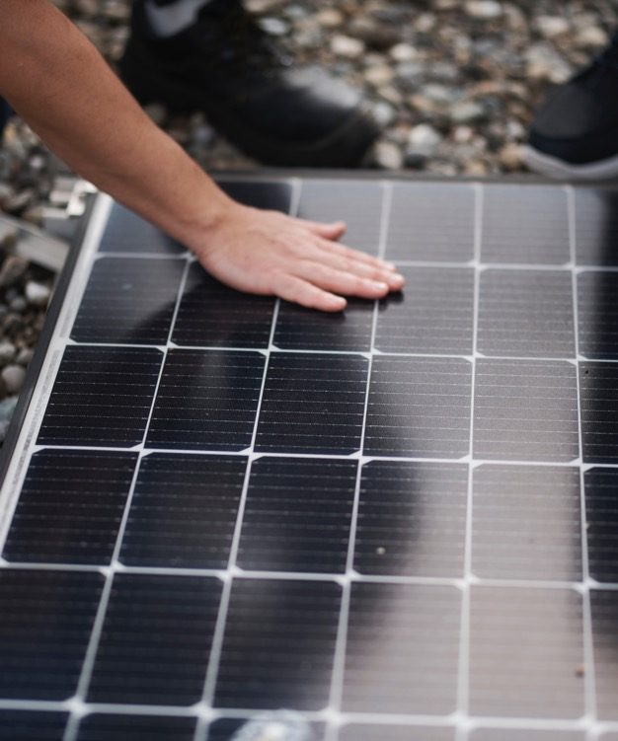
Exemples de mesures de potentiel d'économies
Eclairage: Rénovation de l'éclairage LED
Economies: 30–80%
Payback: 2–15 ans (en fonction des heures de fonctionnement et du type de lampe)
Energie renouvelable: Installation d’un système photovoltaique
Electricité auto-consommée: 30%–90% de l’énergie produite
Payback: 8–16 ans

Slide 22
Questions?

Slide 23
Merci.
Nom Prenom
Titre
info@peik.ch
058 750 05 25

